Slide 1

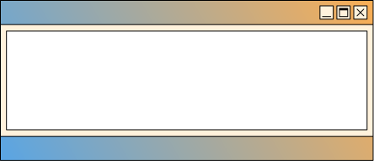

Karbohidrat : Monosakarida
Shabrina Maharani
THP B
2114051004

Slide 2
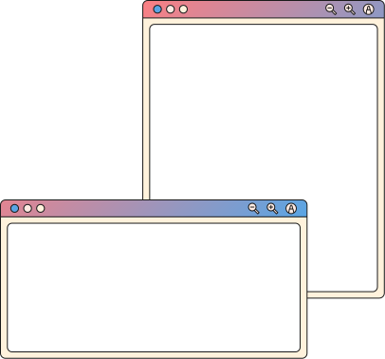
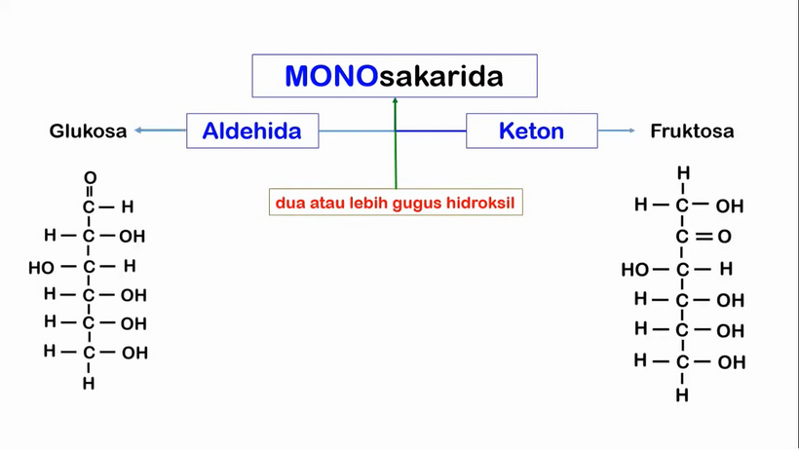
Apa itu Monosakarida?
Unit terkecil dari karbohidrat
Mono : 1
Sakarida : Gula
Terdapat 1 gugus aldehid dan 1 gugus keton. Masing masing gugus memiliki rantai yang mengikat dua atau lebih gugus hidroksil

Slide 3

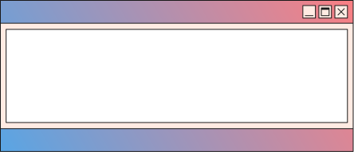

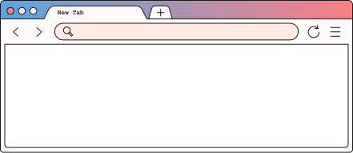
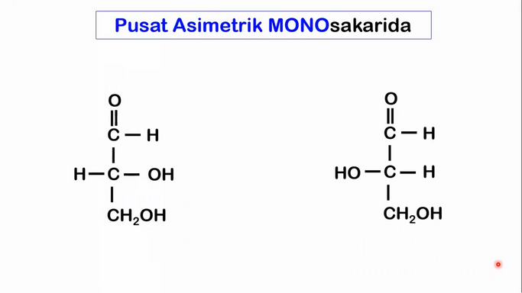
Atom karbon yang mengikat 4 gugus yang berbeda.
Atom Karbon Asimetrik
Karena memiliki C-Asimetrik, maka secara fisika, monosakarida adalah senyawa yang dapat menghantarkan polarisasi cahaya (Optik Aktif).

Slide 4
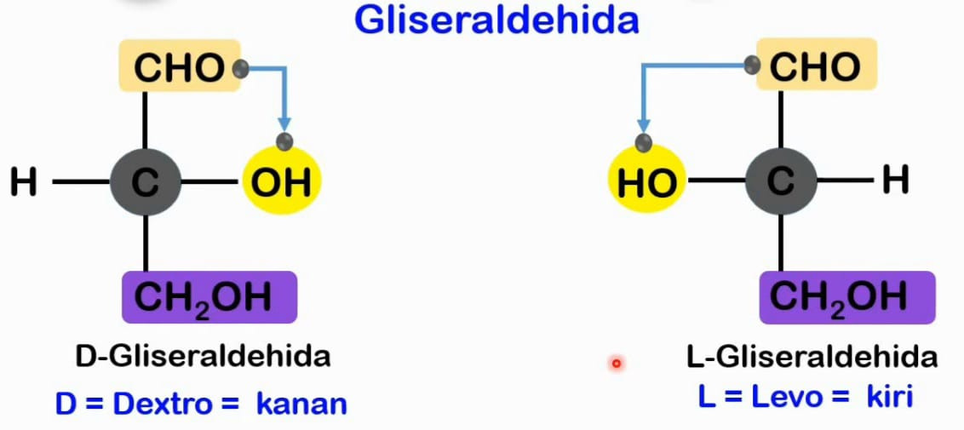
Notasi L dan D
Notasi L dan D adalah singkatan dari Kanan dan Kiri. Ditentukan berdasarkan letak gugus hidroksil (OH).
Jika gugus OH disebelah kanan, maka notasinya adalah D yang berarti Dextro (Kanan).
Jika gugus OH disebelah kiri, maka notasinya adalah L yang berarti Levro (Kiri).

Slide 5
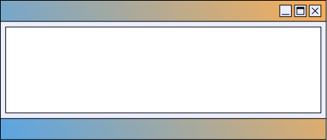
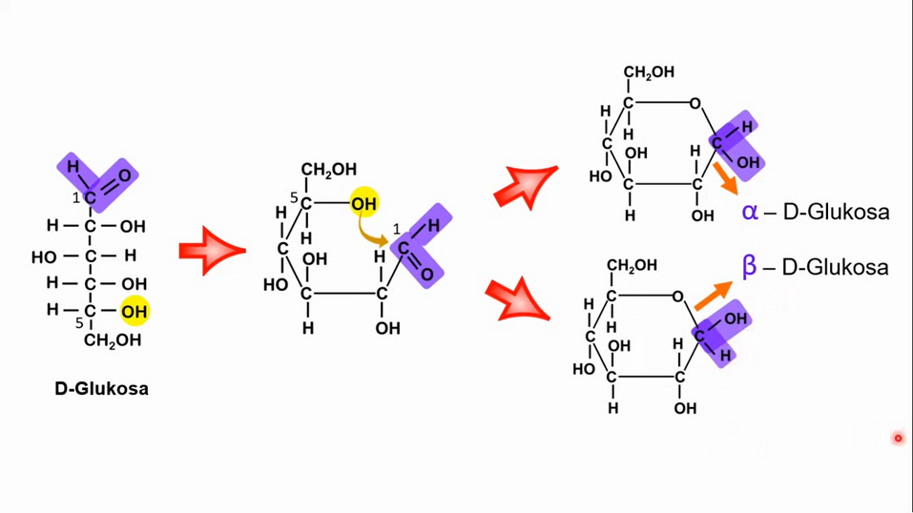
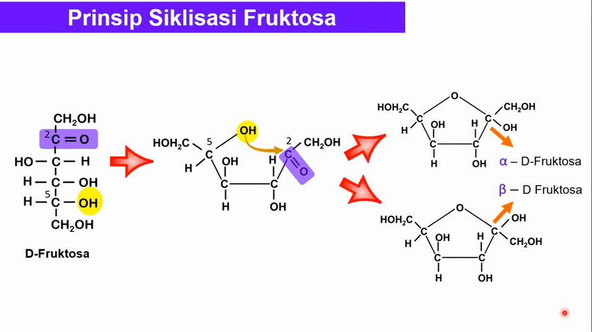
Struktur Siklik
Adalah interaksi gugus karbonil dengan oksigen hydroksil yang membentuk ikatan kovalen.
Prinsip Siklisasi Glukosa
α- Karena OH terletak di bawah.
β- Karena OH terletak di atas.

Slide 6
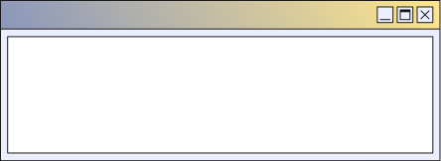
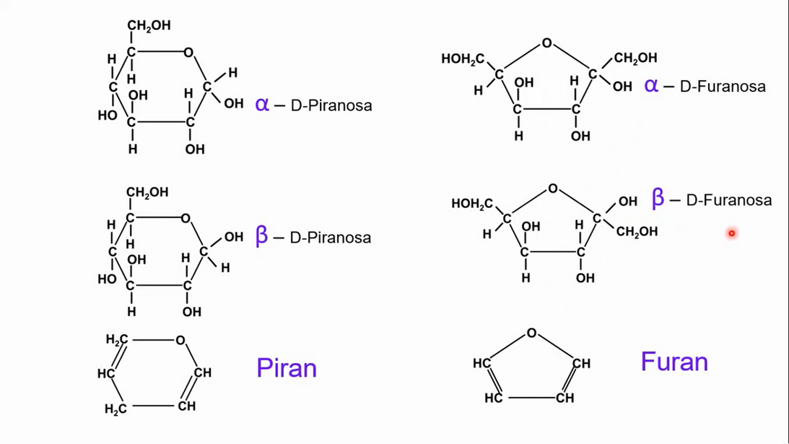
Pengelompokkan
Dari struktur siklik, dapat dikelompokkan gula ke dalam :
- Cincin Piran
- Cincin Furan

